Slide 1

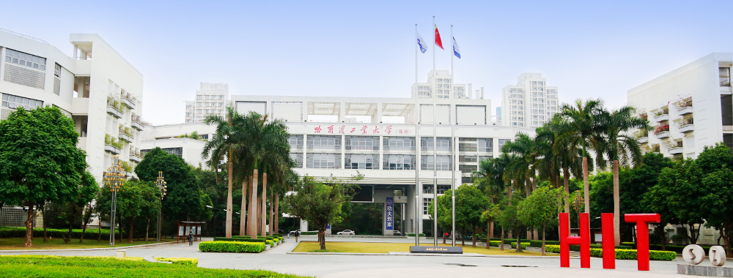
第7章 动态规划 Dynamic Programming
第7章 动态规划
Dynamic Programming is a general algorithm design technique for solving problems defined by recurrences with overlapping subproblems.
《算法导论》第15章

Slide 2
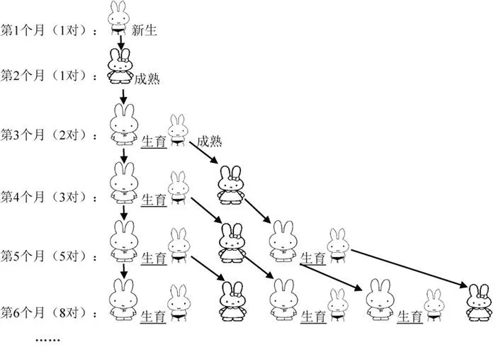
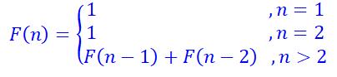
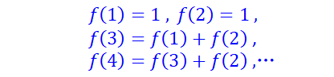
斐波那契数列
第1个月：有1对兔子(1)，没有繁殖能力，1+0共有1对兔子->
第2个月：兔子(1)进入成熟期，1+0共有1对兔子->
第3个月：兔子生了1对小兔子(2)，1+1共有2对兔子->
第4个月：(1)又生了兔子(3)，1+2共有3对兔子->
第5个月：(1)生了(4)，(2)生了(5)，2+3共有5对兔子->
第6个月：(1)(2)(3)各生下1对小兔子，3+5共有8对兔子->
第1个月（1对）：
第2个月（1对）：
第3个月（2对）：
第4个月（3对）：
第5个月（5对）：
第6个月（8对）：
每个月兔子数的数列是：
1, 1, 2, 3, 5, 8, 13, 21, 34, ...
因此：
$$f\left(1\right)=1 , f\left(2\right)=1 ,$$
$f\left(3\right)=f\left(1\right)+f\left(2\right)$ ,
$f\left(4\right)=f\left(3\right)+f\left(2\right) ,$…
$$F\left(n\right)=\left\{\begin{aligned}1 ,n=1 \\ 1 ,n=2 \\ F\left(n−1\right)+F\left(n−2\right) ,n>2\end{aligned}\right.$$

Slide 3

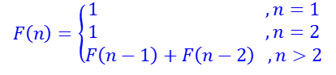
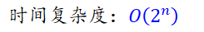
斐波那契数列(Top-down)
$$F\left(n\right)=\left\{\begin{aligned}1 ,n=1 \\ 1 ,n=2 \\ F\left(n−1\right)+F\left(n−2\right) ,n>2\end{aligned}\right.$$
如何设计算法，编写程序，给定任意的$n$求$F\left(n\right)$
1. public int fib(int n) {
2. if (n < 1) {
3. return -1;
7. }
5. if (n == 1 || n == 2) {
return 1;
}
return fib(n - 1) + fib(n - 2);
}
Can we do better ?
时间复杂度：$O\left(2^{n}\right)$

Slide 4
斐波那契数列
存在大量的重复计算, 如何避免？
8
6
7
4
5
5
6
2
3
3
4
3
4
4
5
0
1
1
2
1
2
2
3
1
2
2
3
2
3
3
4
1
2
2
etc
0
1
0
1
0
1
1
2
0
1
0
1
0
1
1
1
2
0
1
0
1
0
1
0
1

Slide 5
本讲内容
7.1 动态规划的原理
7.2 矩阵乘法问题
7.3 最长公共子序列
7.4 0-1背包问题
7.5 最优二叉搜索树

Slide 6
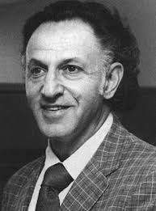
动态规划 = 分治递归 + 记忆存储
动态规划是一种算法设计的范式（paradigm）或思想
不是解决某一具体问题的具体算法
理查德·贝尔曼（Richard Bellman）在1950年代首次提出了这个名字 ，当时他正为美国兰德公司工作，主要为美国空军和政府项目服务。
理查德·贝尔曼（1920年8月26日－1984年3月19日），美国应用数学家，美国国家科学院院士，动态规划的创始人。
“It’s impossible to use the word, dynamic, in the pejorative sense … I thought dynamic programming was a good name. It was something not even a Congressman could object to.”
——理查德·贝尔曼

Slide 7
Why?
“那些遗忘过去的人注定要重蹈覆辙。”——乔治·桑塔亚纳
分治技术（无记忆递归）
子问题是相互独立的
如果子问题不是相互独立的，分治方法将重复计算公共子问题，效率很低

Slide 8
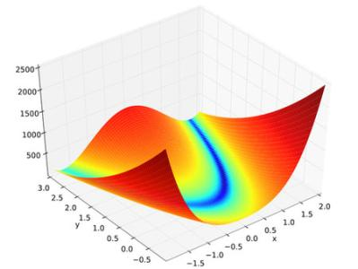
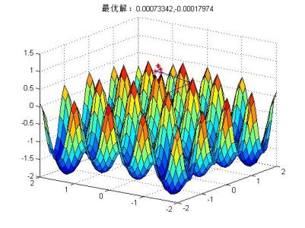
What?
动态规划的特点（有记忆迭代）
把原始问题划分成一系列子问题
求解每个子问题仅一次，并将其结果保存在一个表中，以后用到时直接存取，不重复计算，节省计算时间
自底向上地计算
适用范围（优化问题）
优化问题给定一组约束条件和一个代价函数，在解空间中搜索具有最小或最大代价的优化解
很多优化问题可分为多个子问题，子问题相互关联，子问题的解被重复使用

Slide 9
How?
使用动态规划的条件
优化子结构(正确性)
当一个问题的优化解包含了子问题的优化解时，我们称这个问题具有优化子结构。
缩小子问题集合，只需那些优化问题中包含的子问题，降低实现复杂性
优化子结构使得我们能自下而上地完成求解过程
重叠子问题(有效性)
在问题的求解过程中，很多子问题的解将被多次使用

Slide 10
动态规划算法的设计步骤
分析优化解的结构
递归地定义最优值的代价
自底向上地计算优化解的代价保存之，并获取构造最优值的信息
根据构造最优值的信息构造优化解
步骤①-③是动态规划的基本步骤。在只需要计算出最优值的情形，步骤④将被省略。
若求出原问题的一个优化解，则必须执行步骤④。需要通过步骤③中记录信息得到优化解。

Slide 11
本讲内容
7.1 动态规划的原理
7.2 矩阵乘法问题
7.3 最长公共子序列
7.4 0-1背包问题
7.5 最优二叉搜索树

Slide 12
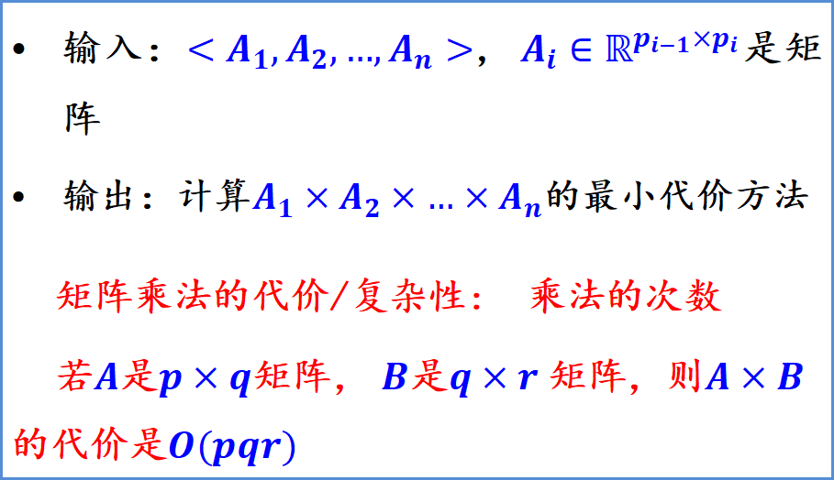
问题的定义
输入：$<A_{1},A_{2},…,A_{n}>$, $A_{i}∈ℝ^{p_{i−1}×p_{i}}$是矩阵
输出：计算$A_{1}×A_{2}×…×A_{n}$的最小代价方法
矩阵乘法的代价/复杂性: 乘法的次数
若$A$是$p×q$矩阵， $B$是$q×r$矩阵，则$A×B$的代价是$O(pqr)$

Slide 13
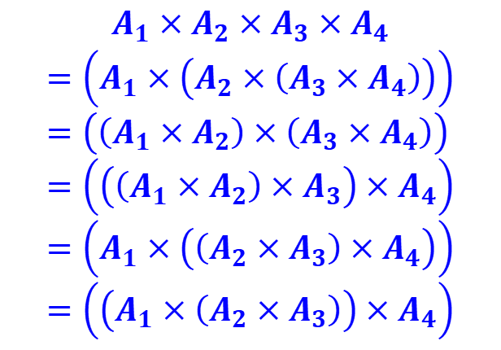
动机
矩阵链乘法的实现
矩阵乘法满足结合率。
计算一个矩阵链的乘法可有多种方法:
例如,
$$A_{1}×A_{2}×A_{3}×A_{4}$$
$$=\left(A_{1}×\left(A_{2}×\left(A_{3}×A_{4}\right)\right)\right)$$
$$=\left(\left(A_{1}×A_{2}\right)×\left(A_{3}×A_{4}\right)\right) \\ =\left(\left(\left(A_{1}×A_{2}\right)×A_{3}\right)×A_{4}\right)$$
$$=\left(A_{1}×\left(\left(A_{2}×A_{3}\right)×A_{4}\right)\right)$$
$$=\left(\left(A_{1}×\left(A_{2}×A_{3}\right)\right)×A_{4}\right)$$

Slide 14
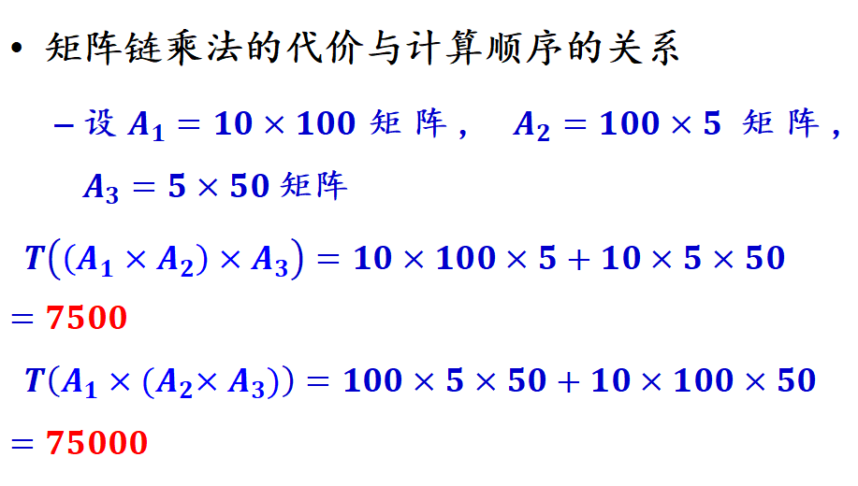
矩阵链乘法的代价与计算顺序的关系
设$A_{1}=10×100$矩阵, $A_{2}=100×5$矩阵, $A_{3}=5×50$矩阵
$$T\left(\left(A_{1}×A_{2}\right)×A_{3}\right)=10×100×5+10×5×50=7500$$
$$T\left(A_{1}×(A_{2}{×A}_{3})\right)=100×5×50+10×100×50=75000$$
结论: 不同计算顺序有不同的代价

Slide 15
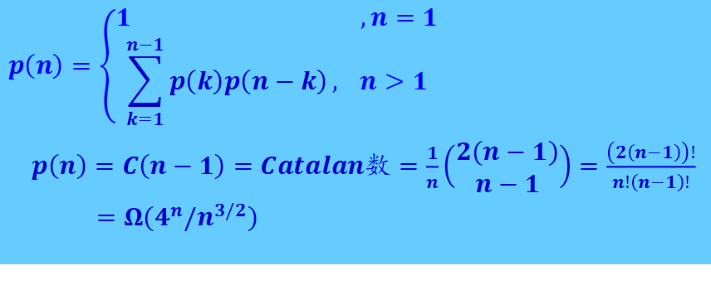
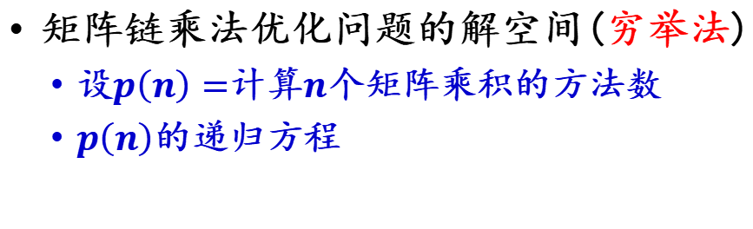
矩阵链乘法优化问题的解空间(穷举法)
设$p\left(n\right)=$计算$n$个矩阵乘积的方法数
$p\left(n\right)$的递归方程
$(A_{1}×…×A_{k})×$ $(A_{k+1}×…×A_{n})$
$$p\left(n\right)=\left\{\begin{aligned}1 ,n=1 \\ \sum_{k=1}^{n−1}{p\left(k\right)p\left(n−k\right)}, n>1\end{aligned}\right.$$
$p\left(n\right)=C\left(n−1\right)=Catalan数=\frac{1}{n}\left(\begin{aligned}2(n−1) \\ n−1\end{aligned}\right)=\frac{\left(2\left(n−1\right)\right)!}{n!\left(n−1\right)!}$
$=Ω(4^{n}/n^{3/2})$
如此之大的解空间是无法用枚举方法求出最优解的！

Slide 16
矩阵链乘法问题的动态规划算法
分析优化解的结构
递归地定义最优值的代价
自底向上地计算优化解的代价保存之, 并获取构造最优值的信息
根据构造最优值的信息构造优化解

Slide 17
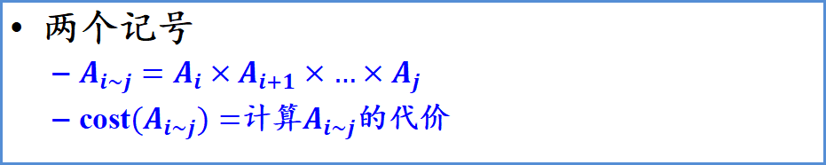
第一步：分析优化解的结构
两个记号
$A_{i\sim j}=A_{i}×A_{i+1}×…×A_{j}$
cost${(A}_{i\sim j})=$计算$A_{i\sim j}$的代价

Slide 18
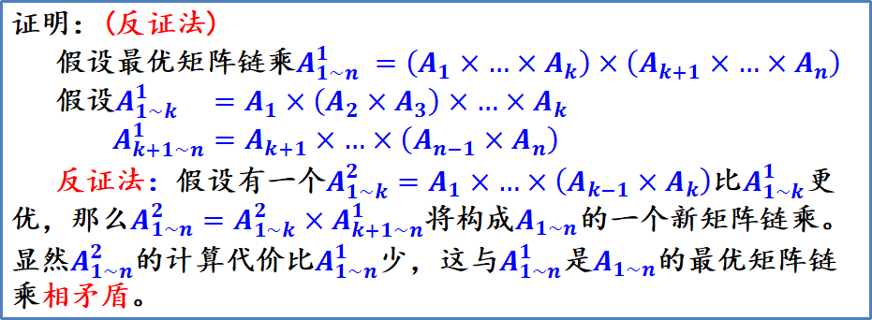
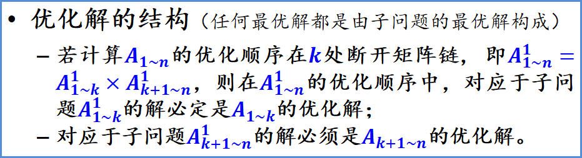
第一步：分析优化解的结构
优化解的结构（任何最优解都是由子问题的最优解构成）
若计算$A_{1\sim n}$的优化顺序在$k$处断开矩阵链, 即$A_{1\sim n}^{1}=A_{1\sim k}^{1}×A_{k+1\sim n}^{1}$，则在$A_{1\sim n}^{1}$的优化顺序中，对应于子问题$A_{1\sim k}^{1}$的解必定是$A_{1\sim k}$的优化解；
对应于子问题$A_{k+1\sim n}^{1}$的解必须是$A_{k+1\sim n}$的优化解。
证明：(反证法)
假设最优矩阵链乘$A_{1\sim n}^{1} =\left(A_{1}×…×A_{k}\right)×\left(A_{k+1}×…×A_{n}\right)$
假设$A_{1\sim k}^{1} =A_{1}×\left(A_{2}×A_{3}\right)×…×A_{k}$
$A_{k+1\sim n}^{1}=A_{k+1}×…×\left(A_{n−1}×A_{n}\right)$
反证法：假设有一个$A_{1\sim k}^{2}=A_{1}×…×\left(A_{k−1}×A_{k}\right)$比$A_{1\sim k}^{1}$更优，那么${A_{1\sim n}^{2}=A}_{1\sim k}^{2}×A_{k+1\sim n}^{1}$将构成$A_{1\sim n}$的一个新矩阵链乘。 ${\text{显然}A}_{1\sim n}^{2}$的计算代价比$A_{1\sim n}^{1}$少，这与$A_{1\sim n}^{1}$是$A_{1\sim n}$的最优矩阵链乘相矛盾。
具有优化子结构：问题的优化解包括子问题优化解

Slide 19
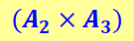
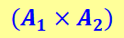
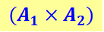
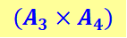
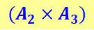
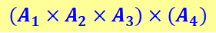
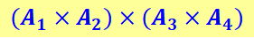
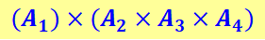
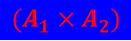
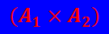
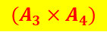
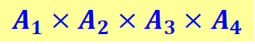
子问题重叠性
$$A_{1}×A_{2}×A_{3}×A_{4}$$
$${(A}_{1})×{(A}_{2}×A_{3}×A_{4})$$
$${(A}_{1}×A_{2})×(A_{3}×A_{4})$$
$${(A}_{1}×A_{2}×A_{3})×(A_{4})$$
$$(A_{3}×A_{4})$$
$$(A_{3}×A_{4})$$
$${(A}_{1}×A_{2})$$
$$(A_{3}×A_{4})$$
$${(A}_{1}×A_{2})$$
$${(A}_{2}×A_{3})$$
$${(A}_{1}×A_{2})$$
$$(A_{3}×A_{4})$$
$${(A}_{1}×A_{2})$$
$${(A}_{2}×A_{3})$$
具有子问题重叠性

Slide 20
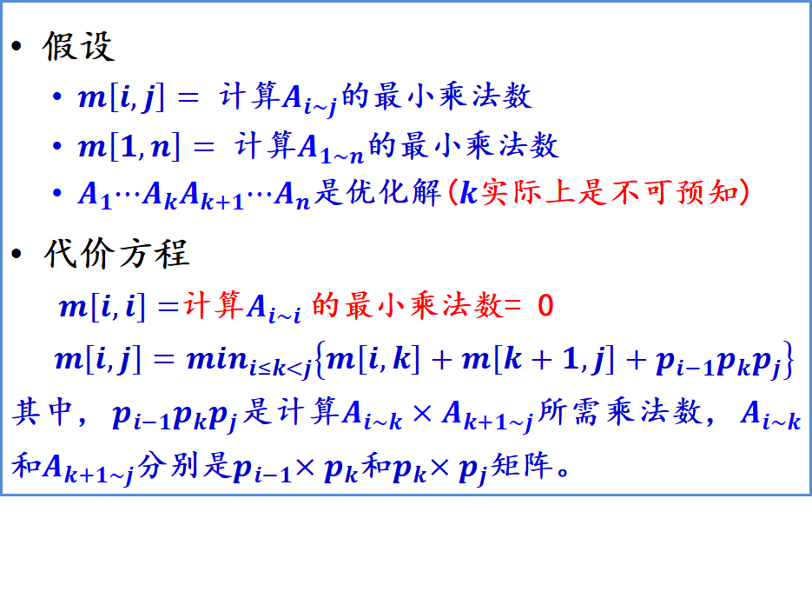
第二步：递归地定义最优值的代价
假设
$m\left[i,j\right]=$计算$A_{i\sim j}$的最小乘法数
$m\left[1,n\right]=$计算$A_{1\sim n}$的最小乘法数
$A_{1}⋯A_{k}A_{k+1}{⋯A}_{n}$是优化解($k$实际上是不可预知)
代价方程
$m\left[i,i\right]=$计算$A_{i\sim i}$的最小乘法数= 0
$m\left[i,j\right]=\min_{i≤k<j}\left\{m\left[i,k\right]+m\left[k+1,j\right]+p_{i−1}p_{k}p_{j}\right\}$
其中, $p_{i−1}p_{k}p_{j}$是计算$A_{i\sim k}×A_{k+1\sim j}$所需乘法数, $A_{i\sim k}$和$A_{k+1\sim j}$分别是$p_{i−1}{×p}_{k}$和$p_{k}{×p}_{j}$矩阵。

Slide 21
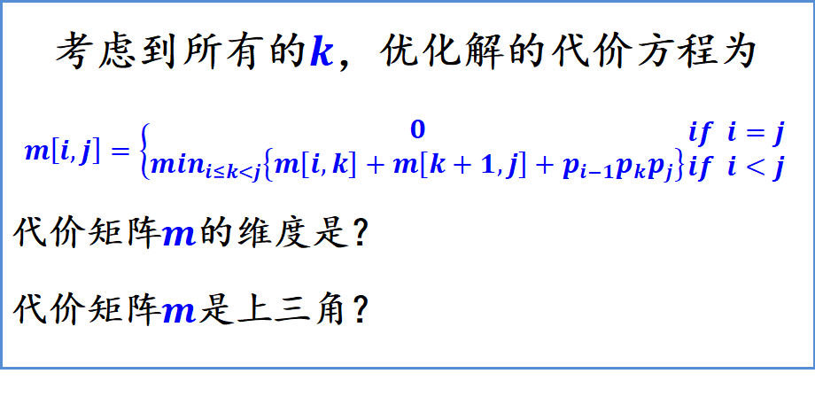
考虑到所有的$k$，优化解的代价方程为
$$m\left[i,j\right]=\left\{\begin{aligned}0 \\ \min_{i≤k<j}\left\{m\left[i,k\right]+m\left[k+1,j\right]+p_{i−1}p_{k}p_{j}\right\}\end{aligned}\right.\begin{matrix}if i=j \\ if i<j \end{matrix}$$
代价矩阵$m$的维度是？
代价矩阵$m$是上三角？

Slide 22
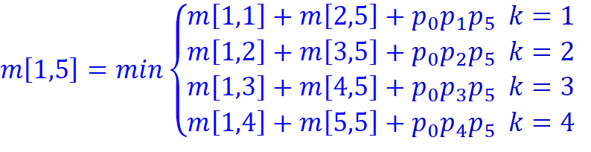
第三步：自底向上计算优化解的代价
$$m\left[i,j\right]=\min_{i≤k<j}\left\{m\left[i,k\right]+m\left[k+1,j\right]+p_{i−1}p_{k}p_{j}\right\}$$
m[1,1]
m[1,2]
m[1,3]
m[1,4]
m[1,5]
m[2,2]
m[2,3]
m[2,4]
m[2,5]
m[3,3]
m[3,4]
m[3,5]
m[4,4]
m[4,5]
m[5,5]
$$m\left[1,5\right]=min\left\{\begin{aligned}m\left[1,1\right]+m\left[2,5\right]+p_{0}p_{1}p_{5} k=1 \\ m\left[1,2\right]+m\left[3,5\right]+p_{0}p_{2}p_{5} k=2 \\ m\left[1,3\right]+m\left[4,5\right]+p_{0}p_{3}p_{5} k=3 \\ m\left[1,4\right]+m\left[5,5\right]+p_{0}p_{4}p_{5} k=4\end{aligned}\right.$$

Slide 23
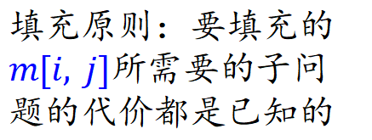
$$m\left[i,j\right]=\min_{i≤k<j}\left\{m\left[i,k\right]+m\left[k+1,j\right]+p_{i−1}p_{k}p_{j}\right\}$$
m[1,1]
m[1,2]
m[1,3]
m[1,4]
m[1,5]
m[2,2]
m[2,3]
m[2,4]
m[2,5]
m[3,3]
m[3,4]
m[3,5]
m[4,4]
m[4,5]
填充原则：要填充的$m[i, j]$所需要的子问题的代价都是已知的
m[5,5]

Slide 24
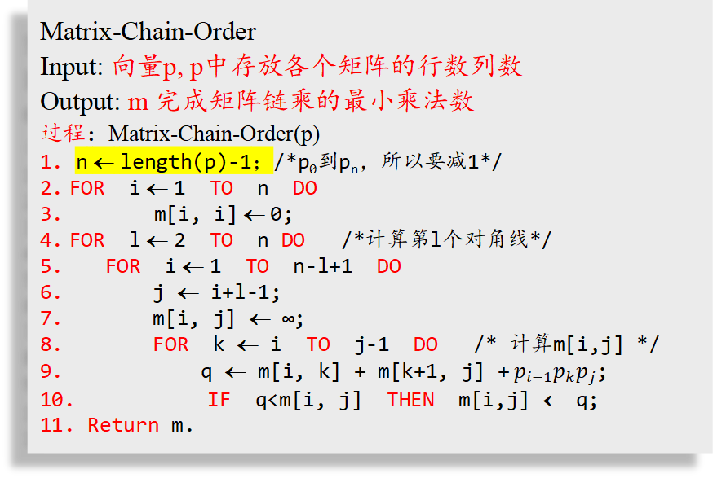
算法
Matrix-Chain-Order
Input: 向量p, p中存放各个矩阵的行数列数
Output: m 完成矩阵链乘的最小乘法数
过程：Matrix-Chain-Order(p)
1. n ← length(p)-1；/*p₀到p_{n}，所以要减1*/
FOR i ← 1 TO n DO
m[i, i] ← 0;
FOR l ← 2 TO n DO /*计算第l个对角线*/
FOR i ← 1 TO n-l+1 DO
j ← i+l-1;
m[i, j] ← ∞;
FOR k ← i TO j-1 DO /* 计算m[i,j] */
q ← m[i, k] + m[k+1, j] + ${p_{i−1}p}_{k}p_{j}$;
IF q<m[i, j] THEN m[i,j] ← q;
Return m.

Slide 25
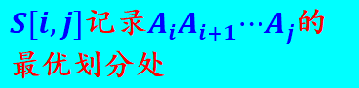
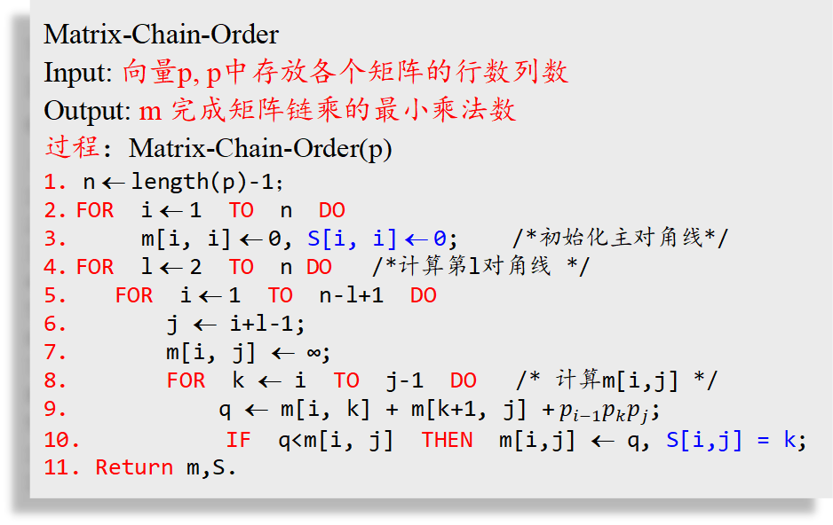
第四步：获取构造最优值的信息
Matrix-Chain-Order
Input: 向量p, p中存放各个矩阵的行数列数
Output: m 完成矩阵链乘的最小乘法数
过程：Matrix-Chain-Order(p)
1. n ← length(p)-1；
FOR i ← 1 TO n DO
m[i, i] ← 0, S[i, i] ← 0; /*初始化主对角线*/
FOR l ← 2 TO n DO /*计算第l对角线 */
FOR i ← 1 TO n-l+1 DO
j ← i+l-1;
m[i, j] ← ∞;
FOR k ← i TO j-1 DO /* 计算m[i,j] */
q ← m[i, k] + m[k+1, j] + ${p_{i−1}p}_{k}p_{j}$;
IF q<m[i, j] THEN m[i,j] ← q, S[i,j] = k;
Return m,S.
$S[i,j]$记$\text{录}A_{i}A_{i+1}⋯A_{j}$的最优划分处

Slide 26
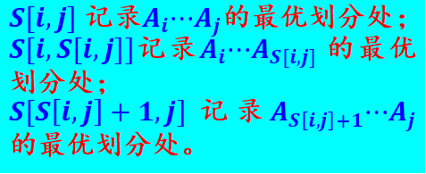

构造最优解
Print-Optimal-Parens(S, i, j)
1. IF j=i
2. THEN Print “A_i”;
3. ELSE Print “(”
7. Print-Optimal-Parens(s, i, s[i, j])
5. Print-Optimal-Parens(s, s[i, j]+1, j)
6. Print “)”
$S[i,j]$ 记录$A_{i}{⋯A}_{j}$的最优划分处；
$S[i,S[i,j]]$记录$A_{i}⋯A_{S[i,j]}$的最优划分处；
$S[S\left[i,j\right]+1,j]$记录$A_{S\left[i,j\right]+1}⋯A_{j}$的最优划分处。
IF j = i
THEN Print “A_i”;
ELSE Print “(”
Print-Optimal-Parens(S, i, S[i, j])
Print-Optimal-Parens(S, S[i, j]+1, j)
Print “)”
调用Print-Optimal-Parens$(S,1,n)$
即可输出$A_{1\sim n}$的优化计算顺序

Slide 27
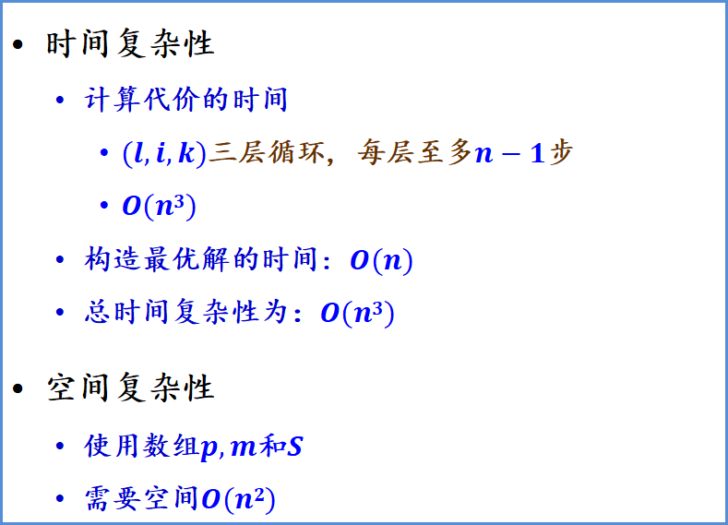
算法复杂性
时间复杂性
计算代价的时间
$(l,i,k)$三层循环, 每层至多$n−1$步
$O(n3)$
构造最优解的时间: $O(n)$
总时间复杂性为：$O(n3)$
空间复杂性
使用数组$p,m$和$S$
需要空间$O(n2)$

Slide 28
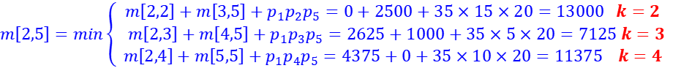
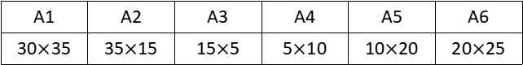
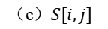
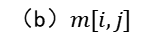
示例
A1 | A2 | A3 | A4 | A5 | A6
30$×$35 | 35$×$15 | 15$×$5 | 5$×$10 | 10$×$20 | 20$×$25
$$m\left[i,j\right]=\min_{i≤k<j}\left\{m\left[i,k\right]+m\left[k+1,j\right]+p_{i−1}p_{k}p_{j}\right\}$$
j
j
j
1 2 3 4 5 6
1
2
2
7125
3
4
5
6
i
i
i
（a）计算次序
（b）$m[i,j]$
（c）$S[i,j]$
$$m\left[2,5\right]=min\left\{ \begin{aligned}m\left[2,2\right]+m\left[3,5\right]+p_{1}p_{2}p_{5}=0+2500+35×15×20=13000 k=2 \\ m\left[2,3\right]+m\left[4,5\right]+p_{1}p_{3}p_{5}=2625+1000+35×5×20=7125 k=3 \\ m\left[2,4\right]+m\left[5,5\right]+p_{1}p_{4}p_{5}=4375+0+35×10×20=11375 k=4\end{aligned}\right.$$
$$\left(A_{1}×\left(A_{2}×A_{3}\right)\right)×\left(\left(A_{4}×A_{5}\right) {×A}_{6}\right)$$

Slide 29
本讲内容
7.1 动态规划的原理
7.2 矩阵乘法问题
7.3 最长公共子序列
7.4 0-1背包问题
7.5 最优二叉搜索树

Slide 30
这两个物种有多相似
DNA:
DNA:
AGCCCTAAGGGCTACCTAGCTT
GACAGCCTACAAGCGTTAGCTTG

Slide 31
最长公共子序列
DNA:
DNA:
AGCCCTAAGGGCTACCTAGCTT
GACAGCCTACAAGCGTTAGCTTG
AGCCTAAGCTTAGCTT

Slide 32
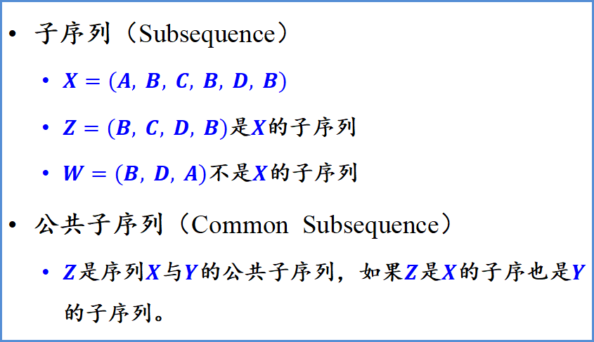
最长公共子序列 问题的定义
子序列（Subsequence）
$X=(A, B, C, B, D, B)$
$Z=(B, C, D, B)$是$X$的子序列
$W=(B, D, A)$不是$X$的子序列
公共子序列（Common Subsequence）
$Z$是序列$X$与$Y$的公共子序列，如果$Z$是$X$的子序也是$Y$的子序列。

Slide 33
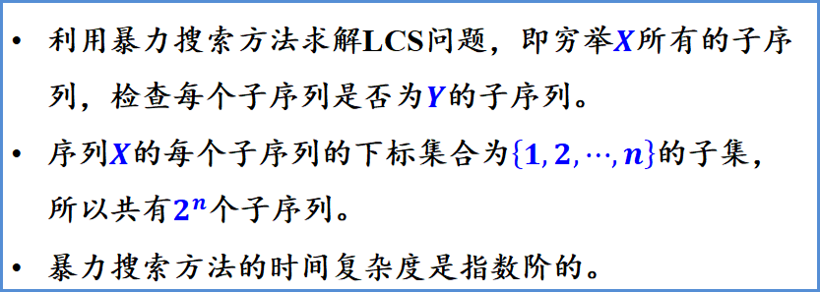
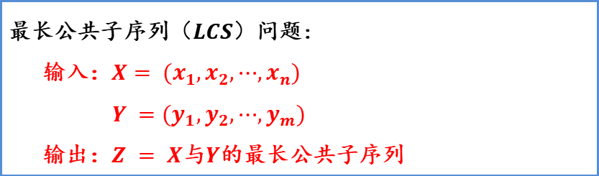
问题的定义
最长公共子序列$（LCS）$问题:
输入：$X= (x_{1},x_{2},⋯,x_{n})$
$Y =(y_{1},y_{2},⋯{,y}_{m})$
输出：$Z = X$与$Y$的最长公共子序列
利用暴力搜索方法求解LCS问题，即穷举$X$所有的子序列，检查每个子序列是否为$Y$的子序列。
序列$X$的每个子序列的下标集合为$\left\{1,2,⋯,n\right\}$的子集，所以共有$2^{n}$个子序列。
暴力搜索方法的时间复杂度是指数阶的。

Slide 34
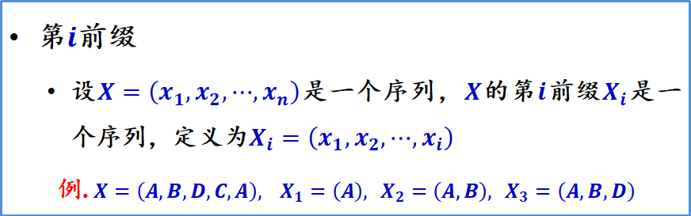
最长公共子序列结构分析
第$i$前缀
设$X=\left(x_{1},x_{2},⋯,x_{n}\right)$是一个序列，$X$的第$i$前缀$X_{i}$是一个序列，定义为$X_{i}=\left(x_{1},x_{2},⋯,x_{i}\right)$
例. $X=\left(A,B,D,C,A\right), X_{1}=\left(A\right), X_{2}=\left(A,B\right),{ X}_{3}=\left(A,B,D\right)$

Slide 35
使用动态规划
分析优化解的结构
递归地定义最优值的代价
自底向上地计算优化解的代价保存之，并获取构造最优值的信息
根据构造最优值的信息构造优化解

Slide 36
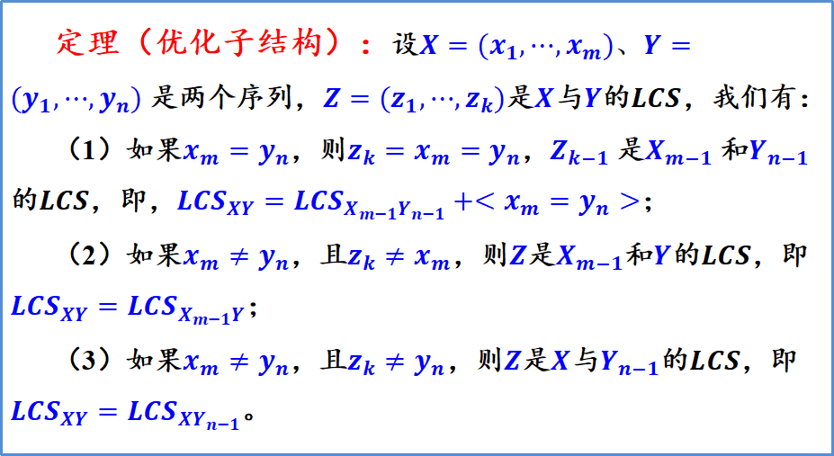
第一步：分析优化解的结构
定理（优化子结构）：设$X=(x_{1},⋯,x_{m})、Y=(y_{1},⋯,y_{n})$是两个序列，$Z=(z_{1},⋯,z_{k})$是$X$与$Y$的$LCS$，我们有：
（1）如果$x_{m}=y_{n}$，则$z_{k}=x_{m}=y_{n}$，$Z_{k−1}$是$X_{m−1}$和$Y_{n−1}$的$LCS$，即，${LCS}_{XY}={LCS}_{X_{m−1}Y_{n−1}}+<x_{m}=y_{n}>$；
（2）如果$x_{m}≠y_{n}$，且$z_{k}≠x_{m}$，则$Z$是$X_{m−1}$和$Y$的$LCS$，即${LCS}_{XY}={LCS}_{X_{m−1}Y}$；
（3）如果$x_{m}≠y_{n}$，且$z_{k}≠y_{n}$，则$Z$是$X$与$Y_{n−1}$的$LCS$，即 ${LCS}_{XY}={LCS}_{XY_{n−1}}$。

Slide 37
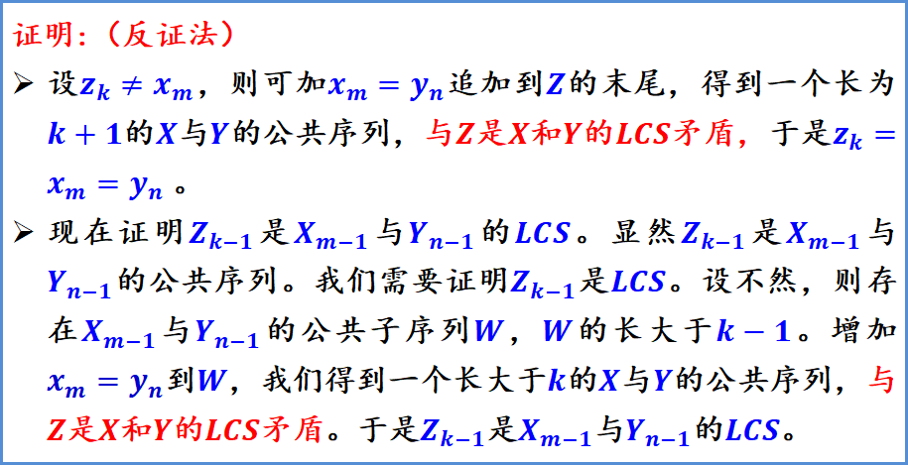
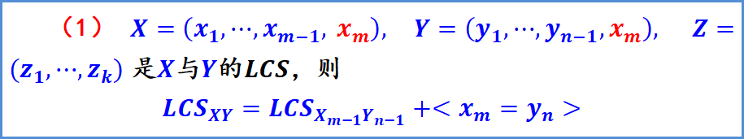
（1） $X=\left(x_{1},⋯,{x_{m−1}, x}_{m}\right), Y=\left(y_{1},⋯{{,y}_{n−1},x}_{m}\right), Z=(z_{1},⋯,z_{k})$ 是$X$与$Y$的$LCS$，则
$${LCS}_{XY}={LCS}_{X_{m−1}Y_{n−1}}+<x_{m}=y_{n}>$$
证明:（反证法）
设$z_{k}≠x_{m}$，则可加$x_{m}=y_{n}$追加到$Z$的末尾，得到一个长为$k+1$的$X$与$Y$的公共序列，与$Z$是$X$和$Y$的$LCS$矛盾，于是$z_{k}=x_{m}=y_{n}$。
现在证明$Z_{k−1}$是$X_{m−1}$与$Y_{n−1}$的$LCS$。显然$Z_{k−1}$是$X_{m−1}$与$Y_{n−1}$的公共序列。我们需要证明$Z_{k−1}$是$LCS$。设不然，则存在$X_{m−1}$与$Y_{n−1}$的公共子序列$W$，$W$的长大于$k−1$。增加$x_{m}=y_{n}$到$W$，我们得到一个长大于$k$的$X$与$Y$的公共序列，与$Z$是$X$和$Y$的$LCS$矛盾。于是$Z_{k−1}$是$X_{m−1}$与$Y_{n−1}$的$LCS$。

Slide 38
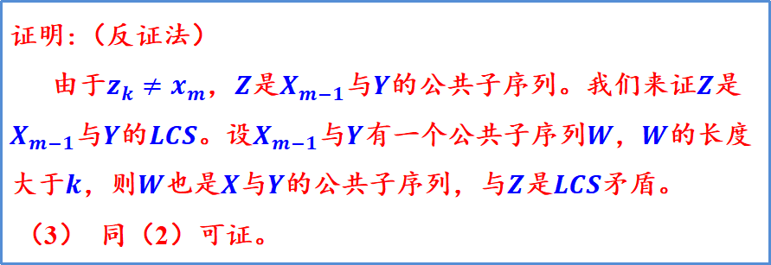

（2）$X=\left(x_{1},⋯,{x_{m−1}, x}_{m}\right), Y=\left(y_{1},⋯{,y}_{n−1}{,y}_{n}\right), { x}_{m}≠y_{n}$，且$z_{k}≠x_{m}$，则${LCS}_{XY}={LCS}_{X_{m−1}Y}$
证明:（反证法）
由于$z_{k}≠x_{m}$，$Z$是$X_{m−1}$与$Y$的公共子序列。我们来证$Z$是$X_{m−1}$与$Y$的$LCS$。设$X_{m−1}$与$Y$有一个公共子序列$W$，$W$的长度大于$k$，则$W$也是$X$与$Y$的公共子序列，与$Z$是$LCS$矛盾。
（3） 同（2）可证。
定理1表明：两个序列的LCS包含两个序列前缀的LCS。
因此，LCS问题具有优化子结构。可以考虑动态规划。

Slide 39

$X$和$Y$的LCS的优化解结构为
$${LCS}_{XY}=\left\{\begin{aligned}{LCS}_{X_{m−1}Y_{n−1}}+<x_{m}=y_{n}> \\ {LCS}_{X_{m−1}Y } \\ {LCS}_{XY_{n−1} }\end{aligned}\right.\begin{matrix}if x_{m}=y_{n} \\ if{ x}_{m}≠y_{n} \text{,}{ z}_{k}≠x_{m} \\ if{ x}_{m}≠y_{n}\text{, }z_{k}≠y_{n}\end{matrix}$$

Slide 40








子问题重叠性
$$LCSXY$$
$${LCS}_{X_{m−1}Y_{n−1}}$$
$${LCS}_{X_{m−1}Y}$$
$${LCS}_{XY_{n−1}}$$
$${LCS}_{X_{m−2}Y_{n−2}}$$
$${LCS}_{X_{m−2}Y_{n−1}}$$
$${LCS}_{X_{m−1}Y_{n−2}}$$
……
$LCS$问题具有子问题重叠性

Slide 41
使用动态规划
分析优化解的结构
递归地定义最优值的代价
自底向上地计算优化解的代价保存之，并获取构造最优值的信息
根据构造最优值的信息构造优化解

Slide 42

建立LCS长度的递归方程
第二步：递归地定义最优值的代价
$C\left[i,j\right]=\text{前缀}X_{i}$与前缀$Y_{j}$的$LCS$的长度
$LCS$长度的递归方程
$$C\left[i,j\right]=\left\{\begin{aligned}0 \\ C\left[i−1,j−1\right]+1 \\ Max\left(C\left[i,j−1\right],C\left[i−1,j\right]\right)\end{aligned}\right.\begin{matrix}if i=0\text{ 或 }j=0 \\ if i,j>0\text{ 且 }x_{i}=y_{j} \\ if i,j>0\text{ 且 }x_{i}≠y_{j}\end{matrix}$$

Slide 43
使用动态规划
分析优化解的结构
递归地定义最优值的代价
自底向上地计算优化解的代价保存之，并获取构造最优值的信息
根据构造最优值的信息构造优化解

Slide 44





第三步：自底向上计算LCS的长度
基本思想
$$C[i−1, j−1]$$
$C[i−1,j]$
$$C[i, j−1]$$
$C[i, j]$
$$C\left[i,j\right]=\left\{\begin{aligned}0 \\ C\left[i−1,j−1\right]+1 \\ Max\left(C\left[i,j−1\right],C\left[i−1,j\right]\right)\end{aligned}\right.\begin{matrix}if i=0\text{ 或 }j=0 \\ if i,j>0\text{ 且 }x_{i}=y_{i} \\ if i,j>0\text{ 且 }x_{i}≠y_{i}\end{matrix}$$

Slide 45





















计算过程
$$C[0,0]$$
$$C[0,1]$$
$$C[0,2]$$
$$C[0,3]$$
$$C[0,4]$$
$$C[1,0]$$
$$C[1,1]$$
$$C[1,2]$$
$$C[1,3]$$
$$C[1,4]$$
$$C[2,0]$$
$$C[2,1]$$
$$C[2,2]$$
$$C[2,3]$$
$$C[2,4]$$
$$C[3,0]$$
$$C[3,1]$$
$$C[3,2]$$
$$C[3,3]$$
$$C[3,4]$$
填充原则：要填充的$C[i, j]$所需要的子问题的代价都是已知的

Slide 46

计算LCS长度的算法
数据结构
$C\left[0:m,0:n\right]:C\left[i,j\right]$是$X_{i}$与$Y_{j}$的$LCS$的长度
$B\left[1:m,1:n\right]: B\left[i,j\right]$是指针，指向计算$C\left[i,j\right]$时所选择的子问题的优化解所对应的$C$表的表项

Slide 47

算法
LCS-length(X,Y)
Input: 序列X和Y
Output: C最长公共子序列长度，B构造优化解信息
过程：LCS-length(X, Y)
m ← length(X); n ← length(Y);
For i ← 1 To m Do C[i,0] ← 0; /*初始化第0列*/
For j ← 1 To n Do C[0,j] ← 0; /*初始化第0行*/
For i ← 1 To m Do
For j ← 1 To n Do
IF x_{i} = y_{j}
Then C[i,j] ← C[i-1,j-1]+1; B[i,j] ←“$↖$”;
Else IF C[i-1,j] $≥$ C[i,j-1]
Then C[i,j] ← C[i-1,j]; B[i,j] ←“↑”;
Else C[i,j] ← C[i,j-1]; B[i,j] ←“←”;
Return C and B

Slide 48
使用动态规划
分析优化解的结构
递归地定义最优值的代价
自底向上地计算优化解的代价保存之，并获取构造最优值的信息
根据构造最优值的信息构造优化解

Slide 49

第四步：获取构造最优值的信息
基本思想
从$B\left[m,n\right]$开始按指针搜索
若$B[i, j]=“↖”$，则$xi=yj$是LCS的一个元素
如此找到的“LCS”是$X$与$Y$的LCS

Slide 50


构造最优解
Print-LCS(B,X,i,j)
IF i=0 or j=0 THEN Return;
IF B[i, j]=“$↖$”
THEN Print-LCS(B, X, i-1, j-1), Print x_{i}
ELSE IF B[i, j] = “↑”
THEN Print-LCS(B, X, i-1, j)
ELSE Print-LCS(B, X, i, j-1)
$Print−LCS(B, X, length(X), length(Y))$可打印出$X$与$Y$的$LCS$

Slide 51

算法复杂性
时间复杂性
计算代价的时间
$（i,j）$两层循环，$i$循环$m$步，$j$循环$n$步
$O(mn)$
初始化的时间: $O(m+n)$
总时间复杂性为：$O(mn)$
空间复杂性
使用数组$C$和$B$
需要空间$O(mn)$

Slide 52
示例

Slide 53
示例

Slide 54
示例

Slide 55
示例

Slide 56
示例

Slide 57
示例

Slide 58
示例

Slide 59
示例

Slide 60
示例

Slide 61

示例
最长公共子序列是$pain$

Slide 62
示例 2
$$X=<A,B,C,B,D,A,B>;Y=<B,D,C,A,B,A>$$

Slide 63
本讲内容
7.1 动态规划的原理
7.2 矩阵乘法问题
7.3 最长公共子序列
7.4 0-1背包问题
7.5 最优二叉搜索树

Slide 64

背包问题定义
给定$n$种物品和一个背包，物品$i$的重量是$wi$，价值$vi$,背包容量为$C$, 问如何选择装入背包的物品，使装入背包中的物品的总价值最大？
根据是否对每类物品的数量进行限定，可分为两类问题：
完全背包问题（Unbounded Knapsack）:
假设所有物品我们都有无限份
0-1背包问题（0-1 Knapsack）:
假设所有物品，我们都至多一份，即每种物品只能选择完全装入或不装入，一个物品至多装入一次。

Slide 65
Item:
Capacity: 10
Weight:
6
2
4
3
11
Value:
20
8
14
13
35
完全背包问题（Unbounded Knapsack）:
假设所有物品，我们都有无限份
问如何选择装入背包的物品，使装入背包中的物品的总价值最大？
0-1背包问题（0-1 Knapsack）:
假设所有物品，我们都只有一份
问如何选择装入背包的物品，使装入背包中的物品的总价值最大？
Total weight: 10
Total value: 42
Total weight: 9
Total value: 35

Slide 66









符号定义
Item:
…
$$w1$$
$$w2$$
$$w3$$
$$wn$$
Weight:
…
$$v1$$
$$v2$$
$$v3$$
$$vn$$
Value:
Capacity: $C$

Slide 67

完全背包问题
输入：$C>0, w_{i}>0,v_{i}>0, 1≤i≤n$
输出：$(h_{1},h_{2},⋯,h_{n}),$满足
$$\sum_{1≤i≤n}{w_{i}h_{i}}≤C,\sum_{1≤i≤n}{v_{i}h_{i}}最大$$
等价的整数规划问题
$$\max_{h}{\sum_{1≤i≤n}{v_{i}h_{i}}}$$
$$s.t.\sum_{1≤i≤n}{w_{i}h_{i}}≤C$$

Slide 68


0-1背包问题
输入：$C>0, w_{i}>0,v_{i}>0, 1≤i≤n$
输出：$(h_{1},h_{2},⋯,h_{n}),{ h}_{i}\{0, 1\},$满足
$$\sum_{1≤i≤n}{w_{i}h_{i}}≤C,\sum_{1≤i≤n}{v_{i}h_{i}}最大$$
等价的0-1整数规划问题
$$\max_{h}{\sum_{1≤i≤n}{v_{i}h_{i}}}$$
$$s.t.\left\{\begin{aligned}\sum_{1≤i≤n}{w_{i}h_{i}}≤C \\ h_{i}∈\left\{0, 1\right\} \left(1≤i≤n\right)\end{aligned}\right.$$
利用暴力搜索方法求解0-1背包问题，每件物品都存在装入和不装入两种情况，所以总的时间复杂度是$O\left(2^{n}\right)$。

Slide 69
使用动态规划
分析优化解的结构
递归地定义最优值的代价
自底向上地计算优化解的代价保存之，并获取构造最优值的信息
根据构造最优值的信息构造优化解

Slide 70
优化子结构分析: try 1
子问题:
考虑更小的背包
首先解小背包
然后，解大背包
然后，解更大的背包

Slide 71
优化子结构分析: try 1
这种方式失效
每类物品只有一份
求解子问题时，我们需要知道哪些物品已经被其子问题用过，哪些没有被用过
乌龟我已经不能再次被用了

Slide 72
优化子结构分析: try 2
子问题:
有更少物品种类的0-1 背包问题
逐渐增加背包的承重
逐
渐
增
加
可
选
物
品
的
种
类
因此，0-1背包问题，需要二维矩阵数据结构

Slide 73



优化子结构分析: try 2
二维矩阵数据结构包括$x$ 和 $j$ 两个维度
$j$ ：前$j$个物品
$x$：承重为$x$的背包
定义 $K[x,j]$为如下0-1背包问题的最优值

Slide 74




两种情况
item $j$
Case 1: 前 $j$个物品的子问题的最优解，不包含第$j$个物品
Case 2: 前 $j$个物品的子问题的最优解，包含了第$j$个物品
前$j$个物品
承重为$x$的背包

Slide 75





两种情况
item $j$
Case 1: 前 $j$个物品的子问题的最优解，不包含第$j$个物品
可以得到背包承重为$x$，考虑前$j −1$个物品的0-1背包问题
背包承重为$x$，前 $j$个物品的0-1背包问题，最大价值为$K$
前$j$个物品
背包承重为$x$，前$j −1$个物品的0-1背包问题，最大价值为$K[x,j−1]$
前$j−1$个物品

Slide 76


两种情况
item $j$
Case 2: 前 $j$个物品的子问题的最优解，包含第$j$个物品
可以得到背包承重为$x−w_{j}$，考虑前$j −1$个物品的0-1背包问题
背包承重为$x$，前 $j$个物品的0-1背包问题，最大价值为$K$
前$j$个物品
背包承重为$x−w_{j}$，前$j −1$个物品的0-1背包问题，最大价值为$K\left[x−w_{j},j−1\right]+v_{j}$
前$j−1$个物品

Slide 77



第一步：分析优化解的结构
定理（优化子结构）： 如果$(y1, y2, ⋯, yn)$是0-1背包问题的优化解，则$(y1,⋯, y_{n−1})$是如下子问题的优化解：
$$\max_{h}{\sum_{1≤i≤n−1}{v_{i}h_{i}}}$$
$$s.t.\left\{\begin{aligned}\sum_{1≤i≤n−1}{w_{i}h_{i}}≤C−w_{n}y_{n} \\ h_{i}∈\left\{0, 1\right\} \left(1≤i≤n−1\right)\end{aligned}\right.$$
证明（反证法）：
如果$(y1,⋯,y_{n−1})$不是以上子问题优化解，则存在$(z1,⋯,z_{n−1})$是此子问题更优的解。于是，$(z1,⋯,z_{n−1},yn)$是原问题比$(y1, y2,⋯, yn)$更优的解，矛盾。

Slide 78
使用动态规划
分析优化解的结构
递归地定义最优值的代价
自底向上地计算优化解的代价保存之，并获取构造最优值的信息
根据构造最优值的信息构造优化解

Slide 79

第二步：递归地定义最优值的代价
定义 $K[x,j]$为如下0-1背包问题的最优值：
背包承重为 $x$，
考虑前 $j$ 个物品。
$$K[x,j] =max⁡\{K[x, j−1] , K[x –w_{j}, j−1] +v_{j}\}$$
初始值
$K[x,0] = 0$可选物品为空
$K[0,j] = 0$背包承重为0
Case 1
Case 2

Slide 80
使用动态规划
分析优化解的结构
递归地定义最优值的代价
自底向上地计算优化解的代价保存之，并获取构造最优值的信息
根据构造最优值的信息构造优化解

Slide 81


第三步：自底向上地计算优化解的代价
Zero-One-Knapsack(W, weights, values)
Input: 背包承重$C$，每类物品对应的重量和价值数组weights, values
Output: 背包所能装的最大价值以及对应的所装物品
Zero-One-Knapsack(W,weights, values)
过程：Zero-One-Knapsack(W,weights, values)
1. n←length(weights)
2. For x←0 To W Do
3. K[x][0] ← 0
7. For i←1 To n Do
5. K[0][i] ← 0
6. For x←0 To W Do
7. For j←1 To n Do
8. K[x][j] ← K[x][ j-1]
9. IF w_{j} ≤ x THEN
10. K[x][j] ← max{ K[x][j], K[x – w_{j}][ j-1] + v_{j} }
11. return K[W,n]
n ← length(weights)
For x ← 0 To C Do
K[x,0] ← 0 /*初始化第0列*/
For j ← 1 To n Do
K[0,j] ← 0 /*初始化第0行*/
For x ← 0 To C Do
For j ← 1 To n Do
K[x,j] ← K[x,j-1]
IF w_{j} ≤ x THEN
K[x,j] ← max{K[x,j], K[x–w_{j},j-1] + v_{j}}
return K[C,n]
Case 1
Case 2
$$时间复杂度O(nC)$$

Slide 82
使用动态规划
分析优化解的结构
递归地定义最优值的代价
自底向上地计算优化解的代价保存之，并获取构造最优值的信息
根据构造最优值的信息构造优化解

Slide 83
第四步：获取构造最优值的信息
过程：Zero-One-Knapsack(C,weights, values)
n ← length(weights)
For x ← 0 To C Do
For j ← 1 To n Do
ITEMS[x,j] ← ∅
For x ← 0 To C Do
K[x,0] ← 0 /*初始化第0列*/
For j ← 1 To n Do
K[0,j] ← 0 /*初始化第0行*/
For x ← 0 To C Do
For j ← 1 To n Do
K[x,j] ← K[x,j-1]
IF w_{j} ≤ x THEN
K[x,j] ← max{ K[x,j], K[x – w_{j},j-1] + v_{j} }
IF k[x,j] was updated THEN
ITEMS[x,j] ← ITEMS[x – w_{j},j-1]∪ {ITEM j}
ELSE
ITEMS[x,j] ← ITEMS[x,j-1]
Return K[C,n], ITEMS[C,n]

Slide 84









示例
n ← length(weights)
For x ← 0 To C Do
For j ← 1 To n Do
ITEMS[x,j] ← ∅
For x ← 0 To C Do
K[x,0] ← 0 /*初始化第0列*/
For j ← 1 To n Do
K[0,j] ← 0 /*初始化第0行*/
For x ← 0 To C Do
For j ← 1 To n Do
K[x,j] ← K[x,j-1]
IF w_{j} ≤ x THEN
K[x,j] ← max{ K[x,j], K[x – w_{j},j-1] + v_{j} }
IF k[x,j] was updated THEN
ITEMS[x,j] ← ITEMS[x – w_{j},j-1]∪ {ITEM j}
ELSE
ITEMS[x,j] ← ITEMS[x,j-1]
Return K[C,n], ITEMS[C,n]
$$x=0$$
$$x=1$$
$$x=2$$
$$x=3$$
0
0
0
0
$$j=0$$
0
$$j=1$$
0
$$K\left[x,j\right]=$$
$$max⁡\{K[x, j−1] , K[x –w_{j}, j−1] +v_{j}\}$$
$$j=2$$
0
$$j=3$$
Item:
current entry
relevant previous entry
Weight:
1
2
3
Value:
1
4
6
Capacity: 3

Slide 85
示例
n ← length(weights)
For x ← 0 To C Do
For j ← 1 To n Do
ITEMS[x,j] ← ∅
For x ← 0 To C Do
K[x,0] ← 0 /*初始化第0列*/
For j ← 1 To n Do
K[0,j] ← 0 /*初始化第0行*/
For x ← 0 To C Do
For j ← 1 To n Do
K[x,j] ← K[x,j-1]
IF w_{j} ≤ x THEN
K[x,j] ← max{ K[x,j], K[x – w_{j},j-1] + v_{j} }
IF k[x,j] was updated THEN
ITEMS[x,j] ← ITEMS[x – w_{j},j-1]∪ {ITEM j}
ELSE
ITEMS[x,j] ← ITEMS[x,j-1]
Return K[C,n], ITEMS[C,n]
$$x=0$$
$$x=1$$
$$x=2$$
$$x=3$$
0
0
0
0
$$j=0$$
0
0
$$j=1$$
0
$$K\left[x,j\right]=$$
$$max⁡\{K[x, j−1] , K[x –w_{j}, j−1] +v_{j}\}$$
$$j=2$$
0
$$j=3$$
Item:
current entry
relevant previous entry
Weight:
1
2
3
Value:
1
4
6
Capacity: 3

Slide 86
示例
n ← length(weights)
For x ← 0 To C Do
For j ← 1 To n Do
ITEMS[x,j] ← ∅
For x ← 0 To C Do
K[x,0] ← 0 /*初始化第0列*/
For j ← 1 To n Do
K[0,j] ← 0 /*初始化第0行*/
For x ← 0 To C Do
For j ← 1 To n Do
K[x,j] ← K[x,j-1]
IF w_{j} ≤ x THEN
K[x,j] ← max{ K[x,j], K[x – w_{j},j-1] + v_{j} }
IF k[x,j] was updated THEN
ITEMS[x,j] ← ITEMS[x – w_{j},j-1]∪ {ITEM j}
ELSE
ITEMS[x,j] ← ITEMS[x,j-1]
Return K[C,n], ITEMS[C,n]
$$x=0$$
$$x=1$$
$$x=2$$
$$x=3$$
0
0
0
0
$$j=0$$
0
1
$$j=1$$
0
$$K\left[x,j\right]=$$
$$max⁡\{K[x, j−1] , K[x –w_{j}, j−1] +v_{j}\}$$
$$j=2$$
0
$$j=3$$
Item:
current entry
relevant previous entry
Weight:
1
2
3
Value:
1
4
6
Capacity: 3

Slide 87
示例
n ← length(weights)
For x ← 0 To C Do
For j ← 1 To n Do
ITEMS[x,j] ← ∅
For x ← 0 To C Do
K[x,0] ← 0 /*初始化第0列*/
For j ← 1 To n Do
K[0,j] ← 0 /*初始化第0行*/
For x ← 0 To C Do
For j ← 1 To n Do
K[x,j] ← K[x,j-1]
IF w_{j} ≤ x THEN
K[x,j] ← max{ K[x,j], K[x – w_{j},j-1] + v_{j} }
IF k[x,j] was updated THEN
ITEMS[x,j] ← ITEMS[x – w_{j},j-1]∪ {ITEM j}
ELSE
ITEMS[x,j] ← ITEMS[x,j-1]
Return K[C,n], ITEMS[C,n]
$$x=0$$
$$x=1$$
$$x=2$$
$$x=3$$
0
0
0
0
$$j=0$$
0
1
$$j=1$$
0
1
$$K\left[x,j\right]=$$
$$max⁡\{K[x, j−1] , K[x –w_{j}, j−1] +v_{j}\}$$
$$j=2$$
0
$$j=3$$
Item:
current entry
relevant previous entry
Weight:
1
2
3
Value:
1
4
6
Capacity: 3

Slide 88
示例
n ← length(weights)
For x ← 0 To C Do
For j ← 1 To n Do
ITEMS[x,j] ← ∅
For x ← 0 To C Do
K[x,0] ← 0 /*初始化第0列*/
For j ← 1 To n Do
K[0,j] ← 0 /*初始化第0行*/
For x ← 0 To C Do
For j ← 1 To n Do
K[x,j] ← K[x,j-1]
IF w_{j} ≤ x THEN
K[x,j] ← max{ K[x,j], K[x – w_{j},j-1] + v_{j} }
IF k[x,j] was updated THEN
ITEMS[x,j] ← ITEMS[x – w_{j},j-1]∪ {ITEM j}
ELSE
ITEMS[x,j] ← ITEMS[x,j-1]
Return K[C,n], ITEMS[C,n]
$$x=0$$
$$x=1$$
$$x=2$$
$$x=3$$
0
0
0
0
$$j=0$$
0
1
$$j=1$$
0
1
$$K\left[x,j\right]=$$
$$max⁡\{K[x, j−1] , K[x –w_{j}, j−1] +v_{j}\}$$
$$j=2$$
0
1
$$j=3$$
Item:
current entry
relevant previous entry
Weight:
1
2
3
Value:
1
4
6
Capacity: 3

Slide 89
示例
n ← length(weights)
For x ← 0 To C Do
For j ← 1 To n Do
ITEMS[x,j] ← ∅
For x ← 0 To C Do
K[x,0] ← 0 /*初始化第0列*/
For j ← 1 To n Do
K[0,j] ← 0 /*初始化第0行*/
For x ← 0 To C Do
For j ← 1 To n Do
K[x,j] ← K[x,j-1]
IF w_{j} ≤ x THEN
K[x,j] ← max{ K[x,j], K[x – w_{j},j-1] + v_{j} }
IF k[x,j] was updated THEN
ITEMS[x,j] ← ITEMS[x – w_{j},j-1]∪ {ITEM j}
ELSE
ITEMS[x,j] ← ITEMS[x,j-1]
Return K[C,n], ITEMS[C,n]
$$x=0$$
$$x=1$$
$$x=2$$
$$x=3$$
0
0
0
0
$$j=0$$
0
1
0
$$j=1$$
0
1
$$K\left[x,j\right]=$$
$$max⁡\{K[x, j−1] , K[x –w_{j}, j−1] +v_{j}\}$$
$$j=2$$
0
1
$$j=3$$
Item:
current entry
relevant previous entry
Weight:
1
2
3
Value:
1
4
6
Capacity: 3

Slide 90
示例
n ← length(weights)
For x ← 0 To C Do
For j ← 1 To n Do
ITEMS[x,j] ← ∅
For x ← 0 To C Do
K[x,0] ← 0 /*初始化第0列*/
For j ← 1 To n Do
K[0,j] ← 0 /*初始化第0行*/
For x ← 0 To C Do
For j ← 1 To n Do
K[x,j] ← K[x,j-1]
IF w_{j} ≤ x THEN
K[x,j] ← max{ K[x,j], K[x – w_{j},j-1] + v_{j} }
IF k[x,j] was updated THEN
ITEMS[x,j] ← ITEMS[x – w_{j},j-1]∪ {ITEM j}
ELSE
ITEMS[x,j] ← ITEMS[x,j-1]
Return K[C,n], ITEMS[C,n]
$$x=0$$
$$x=1$$
$$x=2$$
$$x=3$$
0
0
0
0
$$j=0$$
0
1
1
$$j=1$$
0
1
$$K\left[x,j\right]=$$
$$max⁡\{K[x, j−1] , K[x –w_{j}, j−1] +v_{j}\}$$
$$j=2$$
0
1
$$j=3$$
Item:
current entry
relevant previous entry
Weight:
1
2
3
Value:
1
4
6
Capacity: 3

Slide 91
示例
n ← length(weights)
For x ← 0 To C Do
For j ← 1 To n Do
ITEMS[x,j] ← ∅
For x ← 0 To C Do
K[x,0] ← 0 /*初始化第0列*/
For j ← 1 To n Do
K[0,j] ← 0 /*初始化第0行*/
For x ← 0 To C Do
For j ← 1 To n Do
K[x,j] ← K[x,j-1]
IF w_{j} ≤ x THEN
K[x,j] ← max{ K[x,j], K[x – w_{j},j-1] + v_{j} }
IF k[x,j] was updated THEN
ITEMS[x,j] ← ITEMS[x – w_{j},j-1]∪ {ITEM j}
ELSE
ITEMS[x,j] ← ITEMS[x,j-1]
Return K[C,n], ITEMS[C,n]
$$x=0$$
$$x=1$$
$$x=2$$
$$x=3$$
0
0
0
0
$$j=0$$
0
1
1
$$j=1$$
0
1
1
$$K\left[x,j\right]=$$
$$max⁡\{K[x, j−1] , K[x –w_{j}, j−1] +v_{j}\}$$
$$j=2$$
0
1
$$j=3$$
Item:
current entry
relevant previous entry
Weight:
1
2
3
Value:
1
4
6
Capacity: 3

Slide 92
示例
n ← length(weights)
For x ← 0 To C Do
For j ← 1 To n Do
ITEMS[x,j] ← ∅
For x ← 0 To C Do
K[x,0] ← 0 /*初始化第0列*/
For j ← 1 To n Do
K[0,j] ← 0 /*初始化第0行*/
For x ← 0 To C Do
For j ← 1 To n Do
K[x,j] ← K[x,j-1]
IF w_{j} ≤ x THEN
K[x,j] ← max{ K[x,j], K[x – w_{j},j-1] + v_{j} }
IF k[x,j] was updated THEN
ITEMS[x,j] ← ITEMS[x – w_{j},j-1]∪ {ITEM j}
ELSE
ITEMS[x,j] ← ITEMS[x,j-1]
Return K[C,n], ITEMS[C,n]
$$x=0$$
$$x=1$$
$$x=2$$
$$x=3$$
0
0
0
0
$$j=0$$
0
1
1
$$j=1$$
0
1
4
$$K\left[x,j\right]=$$
$$max⁡\{K[x, j−1] , K[x –w_{j}, j−1] +v_{j}\}$$
$$j=2$$
0
1
$$j=3$$
Item:
current entry
relevant previous entry
Weight:
1
2
3
Value:
1
4
6
Capacity: 3

Slide 93
示例
n ← length(weights)
For x ← 0 To C Do
For j ← 1 To n Do
ITEMS[x,j] ← ∅
For x ← 0 To C Do
K[x,0] ← 0 /*初始化第0列*/
For j ← 1 To n Do
K[0,j] ← 0 /*初始化第0行*/
For x ← 0 To C Do
For j ← 1 To n Do
K[x,j] ← K[x,j-1]
IF w_{j} ≤ x THEN
K[x,j] ← max{ K[x,j], K[x – w_{j},j-1] + v_{j} }
IF k[x,j] was updated THEN
ITEMS[x,j] ← ITEMS[x – w_{j},j-1]∪ {ITEM j}
ELSE
ITEMS[x,j] ← ITEMS[x,j-1]
Return K[C,n], ITEMS[C,n]
$$x=0$$
$$x=1$$
$$x=2$$
$$x=3$$
0
0
0
0
$$j=0$$
0
1
1
$$j=1$$
0
1
4
$$K\left[x,j\right]=$$
$$max⁡\{K[x, j−1] , K[x –w_{j}, j−1] +v_{j}\}$$
$$j=2$$
0
1
4
$$j=3$$
Item:
current entry
relevant previous entry
Weight:
1
2
3
Value:
1
4
6
Capacity: 3

Slide 94
示例
n ← length(weights)
For x ← 0 To C Do
For j ← 1 To n Do
ITEMS[x,j] ← ∅
For x ← 0 To C Do
K[x,0] ← 0 /*初始化第0列*/
For j ← 1 To n Do
K[0,j] ← 0 /*初始化第0行*/
For x ← 0 To C Do
For j ← 1 To n Do
K[x,j] ← K[x,j-1]
IF w_{j} ≤ x THEN
K[x,j] ← max{ K[x,j], K[x – w_{j},j-1] + v_{j} }
IF k[x,j] was updated THEN
ITEMS[x,j] ← ITEMS[x – w_{j},j-1]∪ {ITEM j}
ELSE
ITEMS[x,j] ← ITEMS[x,j-1]
Return K[C,n], ITEMS[C,n]
$$x=0$$
$$x=1$$
$$x=2$$
$$x=3$$
0
0
0
0
$$j=0$$
0
1
1
0
$$j=1$$
0
1
4
$$K\left[x,j\right]=$$
$$max⁡\{K[x, j−1] , K[x –w_{j}, j−1] +v_{j}\}$$
$$j=2$$
0
1
4
$$j=3$$
Item:
current entry
relevant previous entry
Weight:
1
2
3
Value:
1
4
6
Capacity: 3

Slide 95
示例
n ← length(weights)
For x ← 0 To C Do
For j ← 1 To n Do
ITEMS[x,j] ← ∅
For x ← 0 To C Do
K[x,0] ← 0 /*初始化第0列*/
For j ← 1 To n Do
K[0,j] ← 0 /*初始化第0行*/
For x ← 0 To C Do
For j ← 1 To n Do
K[x,j] ← K[x,j-1]
IF w_{j} ≤ x THEN
K[x,j] ← max{ K[x,j], K[x – w_{j},j-1] + v_{j} }
IF k[x,j] was updated THEN
ITEMS[x,j] ← ITEMS[x – w_{j},j-1]∪ {ITEM j}
ELSE
ITEMS[x,j] ← ITEMS[x,j-1]
Return K[C,n], ITEMS[C,n]
$$x=0$$
$$x=1$$
$$x=2$$
$$x=3$$
0
0
0
0
$$j=0$$
0
1
1
1
$$j=1$$
0
1
4
$$K\left[x,j\right]=$$
$$max⁡\{K[x, j−1] , K[x –w_{j}, j−1] +v_{j}\}$$
$$j=2$$
0
1
4
$$j=3$$
Item:
current entry
relevant previous entry
Weight:
1
2
3
Value:
1
4
6
Capacity: 3

Slide 96
示例
n ← length(weights)
For x ← 0 To C Do
For j ← 1 To n Do
ITEMS[x,j] ← ∅
For x ← 0 To C Do
K[x,0] ← 0 /*初始化第0列*/
For j ← 1 To n Do
K[0,j] ← 0 /*初始化第0行*/
For x ← 0 To C Do
For j ← 1 To n Do
K[x,j] ← K[x,j-1]
IF w_{j} ≤ x THEN
K[x,j] ← max{ K[x,j], K[x – w_{j},j-1] + v_{j} }
IF k[x,j] was updated THEN
ITEMS[x,j] ← ITEMS[x – w_{j},j-1]∪ {ITEM j}
ELSE
ITEMS[x,j] ← ITEMS[x,j-1]
Return K[C,n], ITEMS[C,n]
$$x=0$$
$$x=1$$
$$x=2$$
$$x=3$$
0
0
0
0
$$j=0$$
0
1
1
1
$$j=1$$
0
1
4
1
$$K\left[x,j\right]=$$
$$max⁡\{K[x, j−1] , K[x –w_{j}, j−1] +v_{j}\}$$
$$j=2$$
0
1
4
$$j=3$$
Item:
current entry
relevant previous entry
Weight:
1
2
3
Value:
1
4
6
Capacity: 3

Slide 97
示例
n ← length(weights)
For x ← 0 To C Do
For j ← 1 To n Do
ITEMS[x,j] ← ∅
For x ← 0 To C Do
K[x,0] ← 0 /*初始化第0列*/
For j ← 1 To n Do
K[0,j] ← 0 /*初始化第0行*/
For x ← 0 To C Do
For j ← 1 To n Do
K[x,j] ← K[x,j-1]
IF w_{j} ≤ x THEN
K[x,j] ← max{ K[x,j], K[x – w_{j},j-1] + v_{j} }
IF k[x,j] was updated THEN
ITEMS[x,j] ← ITEMS[x – w_{j},j-1]∪ {ITEM j}
ELSE
ITEMS[x,j] ← ITEMS[x,j-1]
Return K[C,n], ITEMS[C,n]
$$x=0$$
$$x=1$$
$$x=2$$
$$x=3$$
0
0
0
0
$$j=0$$
0
1
1
1
$$j=1$$
0
1
4
5
$$K\left[x,j\right]=$$
$$max⁡\{K[x, j−1] , K[x –w_{j}, j−1] +v_{j}\}$$
$$j=2$$
0
1
4
$$j=3$$
Item:
current entry
relevant previous entry
Weight:
1
2
3
Value:
1
4
6
Capacity: 3

Slide 98
示例
n ← length(weights)
For x ← 0 To C Do
For j ← 1 To n Do
ITEMS[x,j] ← ∅
For x ← 0 To C Do
K[x,0] ← 0 /*初始化第0列*/
For j ← 1 To n Do
K[0,j] ← 0 /*初始化第0行*/
For x ← 0 To C Do
For j ← 1 To n Do
K[x,j] ← K[x,j-1]
IF w_{j} ≤ x THEN
K[x,j] ← max{ K[x,j], K[x – w_{j},j-1] + v_{j} }
IF k[x,j] was updated THEN
ITEMS[x,j] ← ITEMS[x – w_{j},j-1]∪ {ITEM j}
ELSE
ITEMS[x,j] ← ITEMS[x,j-1]
Return K[C,n], ITEMS[C,n]
$$x=0$$
$$x=1$$
$$x=2$$
$$x=3$$
0
0
0
0
$$j=0$$
0
1
1
1
$$j=1$$
0
1
4
5
$$K\left[x,j\right]=$$
$$max⁡\{K[x, j−1] , K[x –w_{j}, j−1] +v_{j}\}$$
$$j=2$$
0
1
4
5
$$j=3$$
Item:
current entry
relevant previous entry
Weight:
1
2
3
Value:
1
4
6
Capacity: 3

Slide 99
示例
n ← length(weights)
For x ← 0 To C Do
For j ← 1 To n Do
ITEMS[x,j] ← ∅
For x ← 0 To C Do
K[x,0] ← 0 /*初始化第0列*/
For j ← 1 To n Do
K[0,j] ← 0 /*初始化第0行*/
For x ← 0 To C Do
For j ← 1 To n Do
K[x,j] ← K[x,j-1]
IF w_{j} ≤ x THEN
K[x,j] ← max{ K[x,j], K[x – w_{j},j-1] + v_{j} }
IF k[x,j] was updated THEN
ITEMS[x,j] ← ITEMS[x – w_{j},j-1]∪ {ITEM j}
ELSE
ITEMS[x,j] ← ITEMS[x,j-1]
Return K[C,n], ITEMS[C,n]
$$x=0$$
$$x=1$$
$$x=2$$
$$x=3$$
0
0
0
0
$$j=0$$
0
1
1
1
$$j=1$$
0
1
4
5
$$K\left[x,j\right]=$$
$$max⁡\{K[x, j−1] , K[x –w_{j}, j−1] +v_{j}\}$$
$$j=2$$
0
1
4
6
$$j=3$$
Item:
current entry
relevant previous entry
Weight:
1
2
3
Value:
1
4
6
Capacity: 3

Slide 100
示例
n ← length(weights)
For x ← 0 To C Do
For j ← 1 To n Do
ITEMS[x,j] ← ∅
For x ← 0 To C Do
K[x,0] ← 0 /*初始化第0列*/
For j ← 1 To n Do
K[0,j] ← 0 /*初始化第0行*/
For x ← 0 To C Do
For j ← 1 To n Do
K[x,j] ← K[x,j-1]
IF w_{j} ≤ x THEN
K[x,j] ← max{ K[x,j], K[x – w_{j},j-1] + v_{j} }
IF k[x,j] was updated THEN
ITEMS[x,j] ← ITEMS[x – w_{j},j-1]∪ {ITEM j}
ELSE
ITEMS[x,j] ← ITEMS[x,j-1]
Return K[C,n], ITEMS[C,n]
$$x=0$$
$$x=1$$
$$x=2$$
$$x=3$$
0
0
0
0
$$j=0$$
0
1
1
1
$$j=1$$
0
1
4
5
$$K\left[x,j\right]=$$
$$max⁡\{K[x, j−1] , K[x –w_{j}, j−1] +v_{j}\}$$
$$j=2$$
0
1
4
6
$$j=3$$
Item:
current entry
relevant previous entry
Weight:
1
2
3
Value:
1
4
6
Capacity: 3

Slide 101
本讲内容
7.1 动态规划的原理
7.2 矩阵乘法问题
7.3 最长公共子序列
7.4 0-1背包问题
7.5 最优二叉搜索树

Slide 102

树
树形结构是一种重要的非线性结构。树是$n$个结点的有限集合，在任一棵非空树中：
（1）有且仅有一个称为根的结点。
（2）其余结点可分为$m$个互不相交的集合，而且这些集合中的每一集合都本身又是一棵树，称为根的子树。
1
2
3
4
5
6
7
8
9
10
11

Slide 103
二叉树
概念：二叉树或为空树，或由根及两颗不相交的左、右子树构成，并且左、右子树本身也是二叉树。
特点：
二叉树中每个结点最多有两棵子树；即二叉树每个结点度小于等于2;
左、右子树不能颠倒——有序树;
二叉树是递归结构，在二叉树的定义中又用到了二叉树的概念;
1
2
4
10
11
8

Slide 104
满二叉树
特殊二叉树，每层都是满的
A
L
C
B
E
F
D
P
Q
R
S
U
V
W
X

Slide 105
完全二叉树
特殊二叉树，除了最后一层，每一层都是满的
满二叉树
从满二叉树最底层从右向左依次去掉若干结点形成的
A
L
C
B
E
F
D
P
Q
R
S
U

Slide 106
二叉搜索树
特殊二叉树：
左子树不空，则左子树所有结点值均小于该子树父结点值
右子树不空，则右子树所有结点值均大于该子树父结点值
左右子树都是二叉搜索树
中序遍历二叉查找树就可以得到一个有序序列
15
5
18
3
7
17
20
2
4
6
13
9

Slide 107


最优二叉搜索树 问题的定义
二叉搜索树$T$
结点
$K=\{k1, k2,⋯, kn\}$：已排序的关键字序列
$D=\{d0, d1,⋯, dn\}$：伪关键字序列
$di$对应区间$(ki,k_{i+1})$
$d0$对应区间$(−, k1)$
$dn$对应区间$(kn,+)$
k₂
k₁
k₄
d₀
d₁
k₃
k₅
d₂
d₃
d₄
d₅
特点：对于树中结点$X$，左子树中所有关键字值小于$X$，右子树中所有关键字值大于$X$。

Slide 108



最优二叉搜索树 问题的定义
搜索$ki$的概率为$pi$
搜索$di$的概率为$qi$
i | 0 | 1 | 2 | 3 | 4 | 5
$$pi$$ |  | 0.15 | 0.10 | 0.05 | 0.10 | 0.20
$$qi$$ | 0.05 | 0.10 | 0.05 | 0.05 | 0.05 | 0.10
$$\sum_{i=1}^{n}{p_{i}+}\sum_{j=0}^{n}{q_{j}=1}$$
k₂
k₂
k₁
k₅
k₁
k₄
d₀
d₁
k₄
d₅
d₀
d₁
k₃
k₅
k₃
d₄
d₂
d₃
d₄
d₅
d₂
d₃
每个关键字的搜索代价等于需要访问的结点个数 等于关键字所在结点深度+1

Slide 109



最优二叉搜索树 问题的定义
搜索树的期望代价
$$E\left(T\right)=\sum_{i=1}^{n}{\left({depth}_{T}\left(k_{i}\right)+1\right)p_{i}+\sum_{j=0}^{n}{\left({depth}_{T}\left(d_{i}\right)+1\right)q_{i}}}$$
搜索代价：2.8
搜索代价：2.75
k₂
$$p_{2}=0.1$$
k₂
k₁
k₅
$$p_{5}=0.2$$
k₁
k₄
d₀
d₁
k₄
d₅
d₀
d₁
k₃
k₅
k₃
d₄
d₂
d₃
d₄
d₅
d₂
d₃
最优二叉搜索树不一定是高度最矮的
概率高的关键字不一定出现在二叉搜索树的根结点

Slide 110

最优二叉搜索树 问题的定义
输入：
$K=\left\{k1, k2, ⋯, k_{n}\right\}, k1< k2<⋯<k_{n},$（有序的序列）
$$D=\{d0, d1,⋯, dn\}$$
$P=\left\{p1, p2,⋯,p_{n}\right\}, pi$为搜索关键字$ki$的概率
$Q=\left\{q0, q1,⋯,q_{n}\right\}, q_{i}$为搜索伪关键字$di$的概率
输出：
$K$的最优二叉搜索树$T$， $E(T)$最小

Slide 111
使用动态规划
分析优化解的结构
递归地定义最优值的代价
自底向上地计算优化解的代价保存之，并获取构造最优值的信息
根据构造最优值的信息构造优化解

Slide 112



优化子结构的分析
定理（优化子结构）：
如果最优二叉搜索树$T$具有包含关键字集合$\{k_{i},k_{i+1},⋯,k_{j}\}$子树$T′$, 则$T′$必是关于关键字集合$\{k_{i},k_{i+1},⋯,k_{j}\}$子问题的优化解。
证明（反证法）:
若不然，必有关键字集$\{k_{i},k_{i+1},⋯,k_{j}\}$子树$T′′$，$T′′$的期望搜索代价低于$T′$；
用$T′′$替换$T$中的$T′$, 可以得到一个期望搜索代价比$T$小的原始问题的二叉搜索树, 与$T$是最优解矛盾。
为什么是$\{k_{i},k_{i+1},⋯,k_{j}\}$？

Slide 113





优化子结构的分析
用优化子结构从子问题的优化解构造原问题的优化解
$K=\{k_{i},k_{i+1},⋯,k_{j}\}$的优化解的根结点为$K$中某个$k_{r}$；
对于$k_{r}∈K$, 确定$\{k_{i},⋯,k_{r−1}\}$和$\{k_{r+1},⋯,k_{j}\}$的优化解, 我们就可以求出$K$的优化解。
$$k_{r}$$
$$k_{i},⋯,k_{r−1}$$
$$d_{i−1},⋯,d_{r−1}$$
$$k_{r+1},⋯,k_{j}$$
$$d_{r},⋯,d_{j}$$
空子树：
如果$r=i$, 左子树$\{k_{i},⋯,k_{r−1}\}$不包含任何关键字，仅包含伪关键字$d_{i−1}$
如果$r=j$, 右子树$\{k_{r+1},⋯,k_{j}\}$不包含任何关键字，仅包含伪关键字$d_{j}$

Slide 114
使用动态规划
分析优化解的结构
递归地定义最优值的代价
自底向上地计算优化解的代价保存之，并获取构造最优值的信息
根据构造最优值的信息构造优化解

Slide 115



建立优化解的搜索代价递归方程
令$E(i, j)$为$\{k_{i},⋯,k_{j}\}$和$\{d_{i−1},d_{i},⋯, dj\}$的优化解$T_{ij}$的期望搜索代价， $W(i, j)$为$\{k_{i},⋯,k_{j}\}$和$\{d_{i−1},⋯, dj\}$的概率之和
当$j=i−1$时，$T_{ij}$中只有叶结点$d_{i−1}$，$E\left(i,i−1\right)=q_{i−1}$
当$j≥i$时，选择一个 $K_{r}∈\{k_{i},⋯,k_{j}\}$:
$$=q_{j}$$
$$k_{r}$$
根结点的搜索代价
$$k_{i},⋯,k_{r−1}$$
$$d_{i−1},⋯,d_{r−1}$$
$$k_{r+1},⋯,k_{j}$$
$$d_{r},⋯,d_{j}$$
$E\left(i,j\right)=$ $P_{r}+(E\left(i,r−1\right)+W\left(i,r−1\right))+(E\left(r+1,j\right)+W\left(r+1,j\right))$
左子树
右子树

Slide 116






建立优化解的搜索代价递归方程
当把左右优化子树放进$Tij$时，每个结点的深度增加1
$$k_{r}$$
$$1、W\left(i,r−1\right)=\sum_{l=i}^{r−1}{P_{l}}+\sum_{l=i−1}^{r−1}{q_{l}}$$
$$2、W\left(r+1,j\right)=\sum_{l=r+1}^{j}{P_{l}}+\sum_{l=r}^{j}{q_{l}}$$
$$k_{i},⋯,k_{r−1}$$
$$d_{i−1},⋯,d_{r−1}$$
$$k_{r+1},⋯,k_{j}$$
$$d_{r},⋯,d_{j}$$
$$3、W\left(i,j\right)=W\left(i,r−1\right)+W\left(r+1,j\right)+P_{r}=\sum_{l=i}^{r−1}{P_{l}}+\sum_{l=r+1}^{j}{P_{l}}+\sum_{l=i−1}^{r−1}{q_{l}}+\sum_{l=r}^{j}{q_{l}}+P_{r}=\sum_{l=i}^{j}{P_{l}}+\sum_{l=i−1}^{j}{q_{l}}$$
因此，$W(i,j)$与$r$没有关系，无论在哪里分，$W(i,j)$都是相同的！
$$E(i, j) = E(i, r−1) + E(r+1, j) + W(i, j)$$

Slide 117

建立优化解的搜索代价递归方程
$$E\left(i, j\right)=\left\{\begin{matrix}\begin{aligned}q_{i−1}=q_{j} \\ \end{aligned} \\ \min_{i≤r≤j}{ \left\{E\left(i,r−1\right)+E\left(r+1,j\right)+W\left(i, j\right)\right\}}\end{matrix}\right.\begin{matrix}\begin{aligned}if j=i−1 \\ \end{aligned} \\ if j≥i \end{matrix}$$
$$W\left(i, j\right)=\sum_{l=i}^{j}{P_{l}}+\sum_{l=i−1}^{j}{q_{l}}$$

Slide 118
使用动态规划
分析优化解的结构
递归地定义最优值的代价
自底向上地计算优化解的代价保存之，并获取构造最优值的信息
根据构造最优值的信息构造优化解

Slide 119






















自下而上计算优化解的搜索代价
$$q_{0}=$$
$$E(1,0)$$
$$E(1,1)$$
$$E(1,2)$$
$$E(1,3)$$
$$E(1,4)$$
$$q_{1}=$$
$$E(2,1)$$
$$E(2,2)$$
$$E(2,3)$$
$$E(2,4)$$
$$q_{2}=$$
$$E(3,2)$$
$$E(3,3)$$
$$E(3,4)$$
$$q_{3}=$$
$$E(4,3)$$
$$E(4,4)$$
矩阵$E$有什么特点？
行号$i$从$1$到$n+1$
列号$j$从$0$到$n$（$n$是关键字的个数）
$$q_{4}=$$
$$E(5,4)$$
$$E\left(i, j\right)=\left\{\begin{matrix}q_{i−1}=q_{j} \\ \min_{i≤r≤j}{ \left\{E\left(i,r−1\right)+E\left(r+1,j\right)+W\left(i, j\right)\right\}}\end{matrix}\right.\begin{matrix}if j=i−1 \\ if j≥i \end{matrix}$$

Slide 120





















自下而上计算优化解的搜索代价
$W(i,j)$与$r$没有关系，无论在哪里分，$W(i,j)$都是相同的！设定从$j$ 处分
$$W\left(i,i−1\right)=q_{i−1}; W\left(j+1,j\right)=q_{j}$$
$$W\left(i,j\right)=W\left(i,j−1\right)+W\left(j+1,j\right)+p_{j}$$
$=$ $W\left(i,j−1\right)+p_{j}$ $+q_{j}$
$$q_{0}=$$
$$W(1,0)$$
$$W(1,1)$$
$$W(1,2)$$
$$W(1,3)$$
$$W(1,4)$$
$$q_{1}=$$
$$W(2,1)$$
$$W(2,2)$$
$$W(2,3)$$
$$W(2,4)$$
$$q_{2}=$$
$$W(3,2)$$
$$W(3,3)$$
$$W(3,4)$$
$$q_{3}=$$
$$W(4,3)$$
$$W(4,4)$$
$$q_{4}=$$
$$W(5,4)$$

Slide 121

自下而上计算优化解的搜索代价
数据结构
$E[1:n+1; 0:n]$: 存储优化解搜索代价
$W[1: n+1; 0:n]$: 存储代价增量
$Root\left[1:n; 1:n\right]\text{:} root(i, j)$记录子问题$\{ki,⋯, kj\}$优化解的根结点

Slide 122
自下而上计算优化解的搜索代价
Optimal-BST
Input: K和D的概率数组p、q
Output: 搜索代价E，根结点Root
执行：Optimal-BST(p, q)
过程：Optimal-BST(p, q)
n ← length(p)
For i ← 1 To n+1 Do
E(i, i-1) ← q_{i-1};
W(i, i-1) ← q_{i-1};
For l ← 1 To n Do
For i ← 1 To n-l+1 Do
j ← i+l-1;
E(i, j) ← ∞;
W(i, j) ← W(i, j-1)+p_{j}+q_{j};
For r=i To j Do
t ← E(i, r-1) + E(r+1, j) + W(i, j);
IF t<E(i, j) Then
E(i, j) ← t; Root(i, j) ← r;
Return E and Root

Slide 123
使用动态规划
分析优化解的结构
递归地定义最优值的代价
自底向上地计算优化解的代价保存之，并获取构造最优值的信息
根据构造最优值的信息构造优化解

Slide 124
思考：优化解的构造算法

Slide 125






示例
$$E\left(i, j\right)=\left\{\begin{matrix}q_{i−1}=q_{j} \\ \min_{i≤r≤j}{ \left\{E\left(i,r−1\right)+E\left(r+1,j\right)+W\left(i, j\right)\right\}}\end{matrix}\right.\begin{matrix}if j=i−1 \\ if j≥i \end{matrix}$$
$$i$$ | 0 | 1 | 2 | 3 | 4 | 5
$$pi$$ |  | 0.15 | 0.10 | 0.05 | 0.10 | 0.20
$$qi$$ | 0.05 | 0.10 | 0.05 | 0.05 | 0.05 | 0.10
$$E\left(1,3\right)=min\left\{\begin{aligned}E\left(1,0\right)+E\left(2,3\right)+W\left(1,3\right) \\ =0.05+0.70+0.55=1.30 r=1 \\ E\left(1,1\right)+E\left(3,3\right)+W\left(1,3\right) \\ =0.45+0.25+0.55=1.25 r=2 \\ E\left(1,2\right)+E\left(4,3\right)+W\left(1,3\right) \\ =0.90+0.05+0.55=1.50 r=3\end{aligned}\right.$$
0 1 2 3 4 5
0.05 | 0.45 | 0.90 | 1.25 | 1.75 | 2.75
 | 0.10 | 0.40 | 0.70 | 1.20 | 2.00
 |  | 0.05 | 0.25 | 0.60 | 1.30
 |  |  | 0.05 | 0.30 | 0.90
 |  |  |  | 0.05 | 0.50
 |  |  |  |  | 0.10
1
2
k₂
3
4
5
1 2 3 4 5
6
1 | 1 | 2 | 2 | 2
 | 2 | 2 | 2 | 4
 |  | 3 | 4 | 5
 |  |  | 4 | 5
 |  |  |  | 5
k₁
k₅
（a） $E\left(i,j\right)$
0 1 2 3 4 5
d₀
d₁
k₄
0.05 | 0.30 | 0.45 | 0.55 | 0.70 | 1.00
 | 0.10 | 0.25 | 0.35 | 0.50 | 0.80
 |  | 0.05 | 0.15 | 0.30 | 0.60
 |  |  | 0.05 | 0.20 | 0.50
 |  |  |  | 0.05 | 0.35
 |  |  |  |  | 0.10
d₅
（c）Root$\left(i,j\right)$
k₃
d₄
d₂
d₃
（b）$W\left(i,j\right)$

Slide 126


示例
$$E\left(i, j\right)=\left\{\begin{matrix}q_{i−1}=q_{j} \\ \min_{i≤r≤j}{ \left\{E\left(i,r−1\right)+E\left(r+1,j\right)+W\left(i, j\right)\right\}}\end{matrix}\right.\begin{matrix}if j=i−1 \\ if j≥i \end{matrix}$$
$$i$$ | 0 | 1 | 2 | 3 | 4 | 5
$$pi$$ |  | 0.15 | 0.10 | 0.05 | 0.10 | 0.20
$$qi$$ | 0.05 | 0.10 | 0.05 | 0.05 | 0.05 | 0.10
$$E\left(1,3\right)=min\left\{\begin{aligned}E\left(1,0\right)+E\left(2,3\right)+W\left(1,3\right) \\ =0.05+0.70+0.55=1.30 r=1 \\ E\left(1,1\right)+E\left(3,3\right)+W\left(1,3\right) \\ =0.45+0.25+0.55=1.25 r=2 \\ E\left(1,2\right)+E\left(4,3\right)+W\left(1,3\right) \\ =0.90+0.05+0.55=1.50 r=3\end{aligned}\right.$$
0 1 2 3 4 5
0.05 | 0.30 | 0.45 | 0.55 | 0.70 | 1.00
 | 0.10 | 0.25 | 0.35 | 0.50 | 0.80
 |  | 0.05 | 0.15 | 0.30 | 0.60
 |  |  | 0.05 | 0.20 | 0.50
 |  |  |  | 0.05 | 0.35
 |  |  |  |  | 0.10
k₂
1 2 3 4 5
1 | 1 | 2 | 2 | 2
 | 2 | 2 | 2 | 4
 |  | 3 | 4 | 5
 |  |  | 4 | 5
 |  |  |  | 5
k₁
k₅
（a） $W\left(i,j\right)$
0 1 2 3 4 5
0.05 | 0.45 | 0.90 | 1.25 | 1.75 | 2.75
 | 0.10 | 0.40 | 0.70 | 1.20 | 2.00
 |  | 0.05 | 0.25 | 0.60 | 1.30
 |  |  | 0.05 | 0.30 | 0.90
 |  |  |  | 0.05 | 0.50
 |  |  |  |  | 0.10
1
d₀
d₁
k₄
d₅
2
3
4
（c）Root$\left(i,j\right)$
k₃
d₄
5
6
d₂
d₃
（b）$E\left(i,j\right)$

